Slide 1

现代文阅读
第一章 论述类文章阅读
专题一 精做广东高考题，把握复习方向

Slide 2
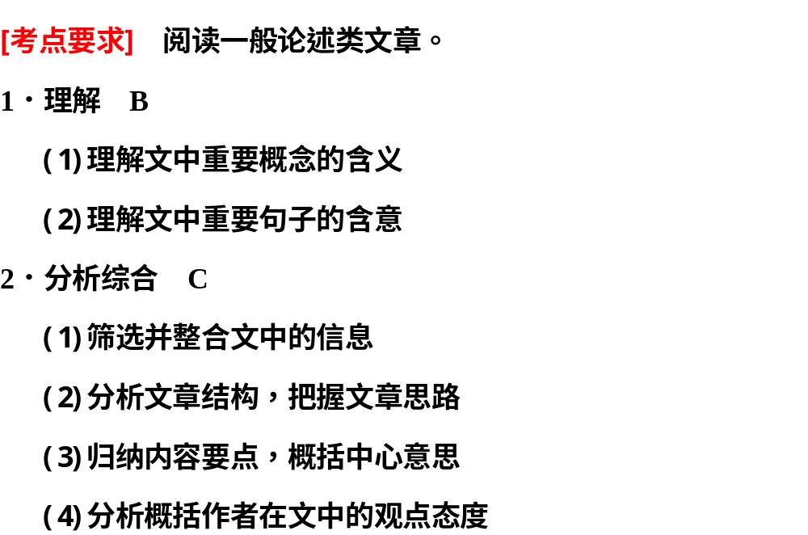

Slide 3
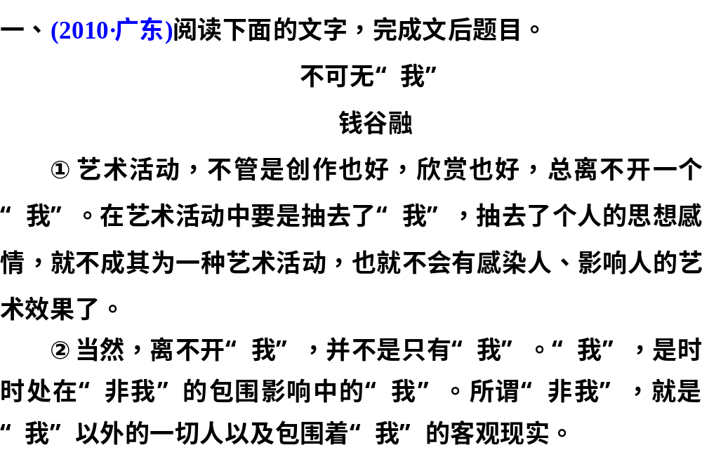

Slide 4
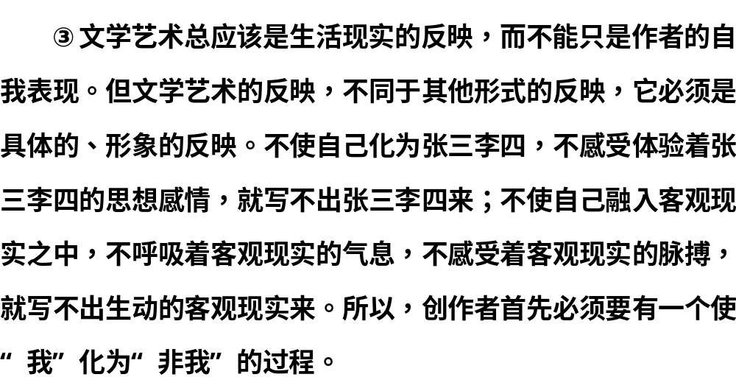

Slide 5
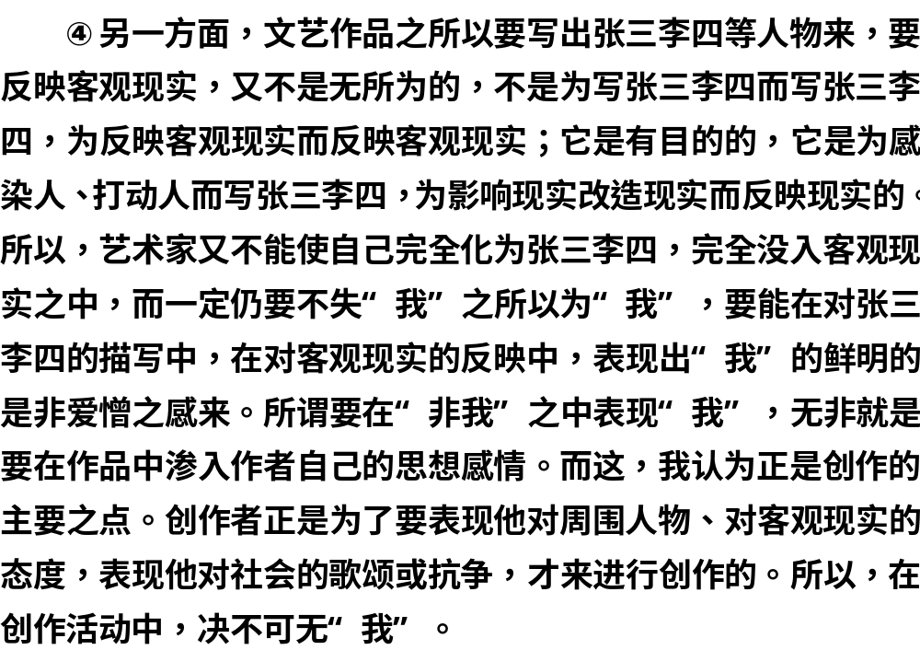

Slide 6
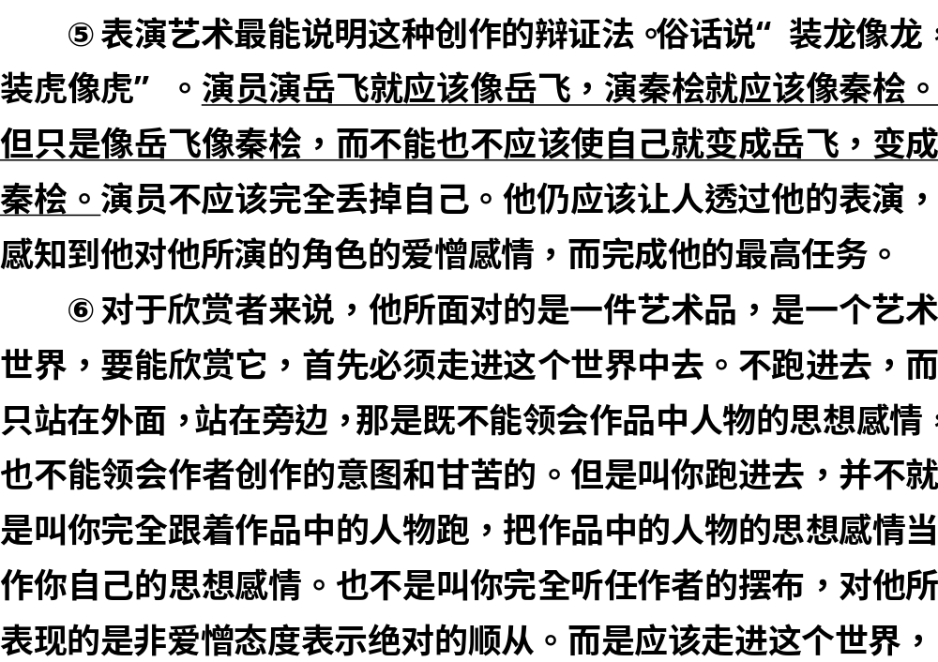

Slide 7
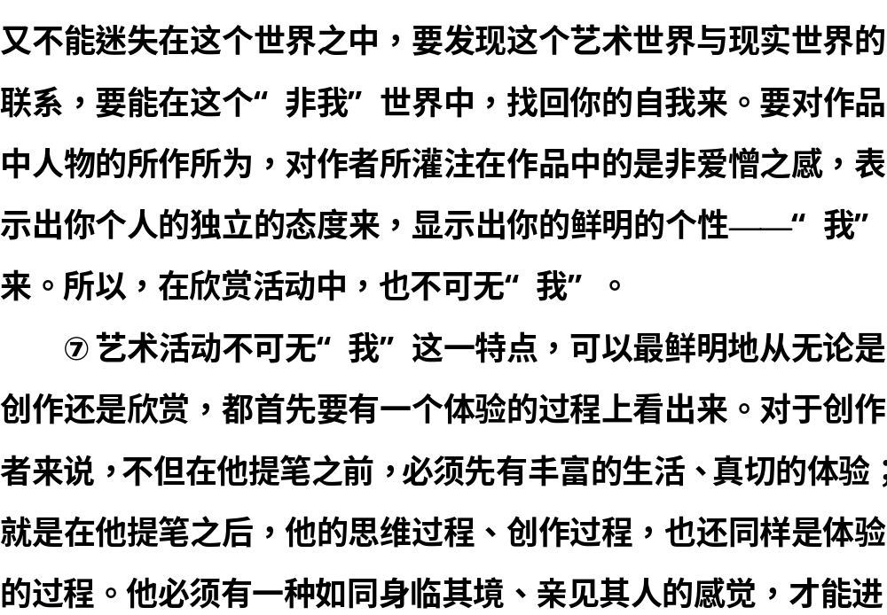

Slide 8
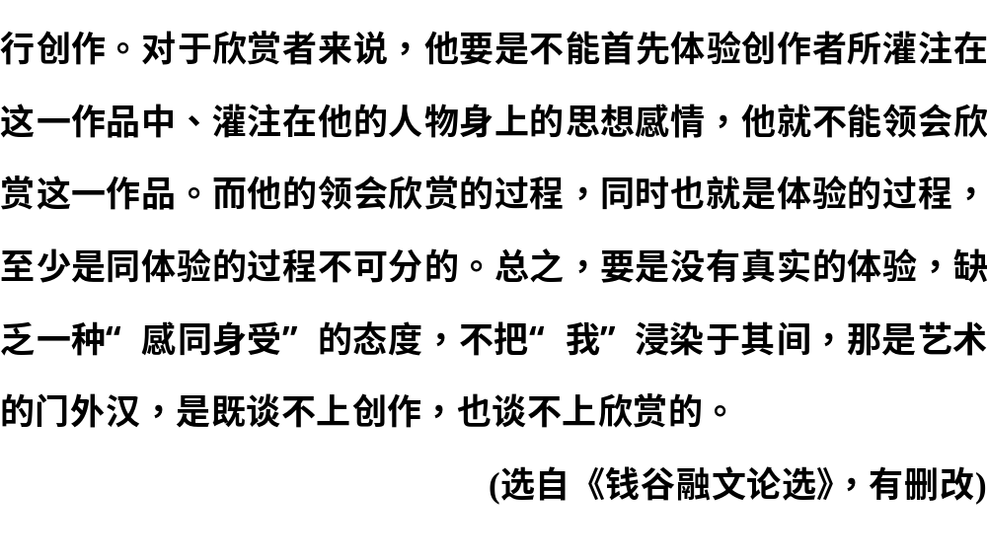

Slide 9
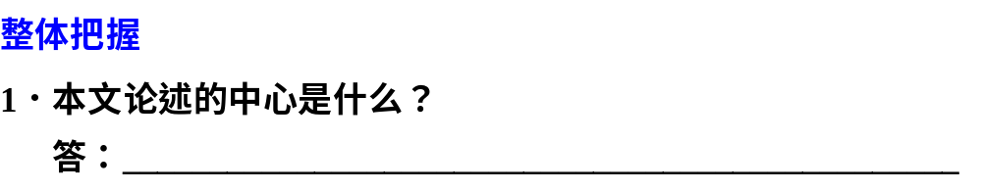
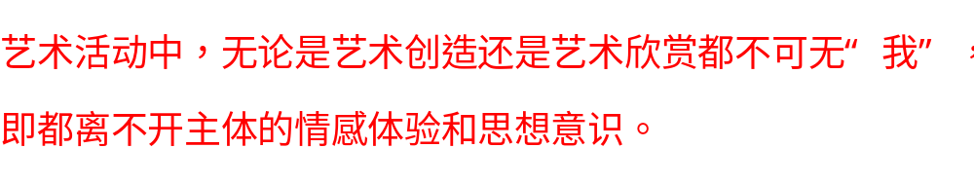
答案

Slide 10
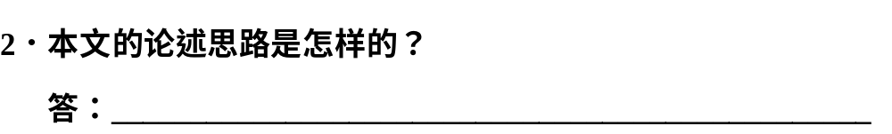
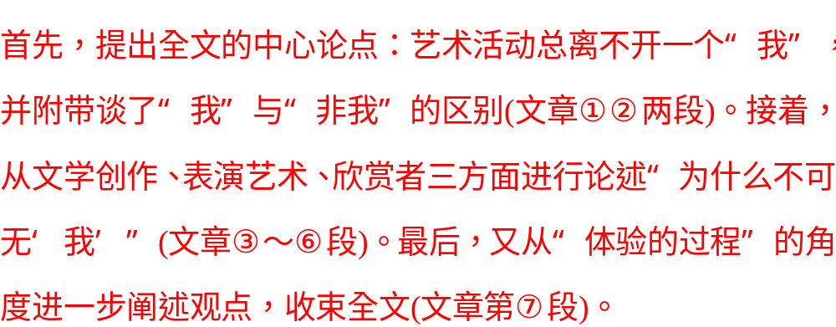
答案

Slide 11
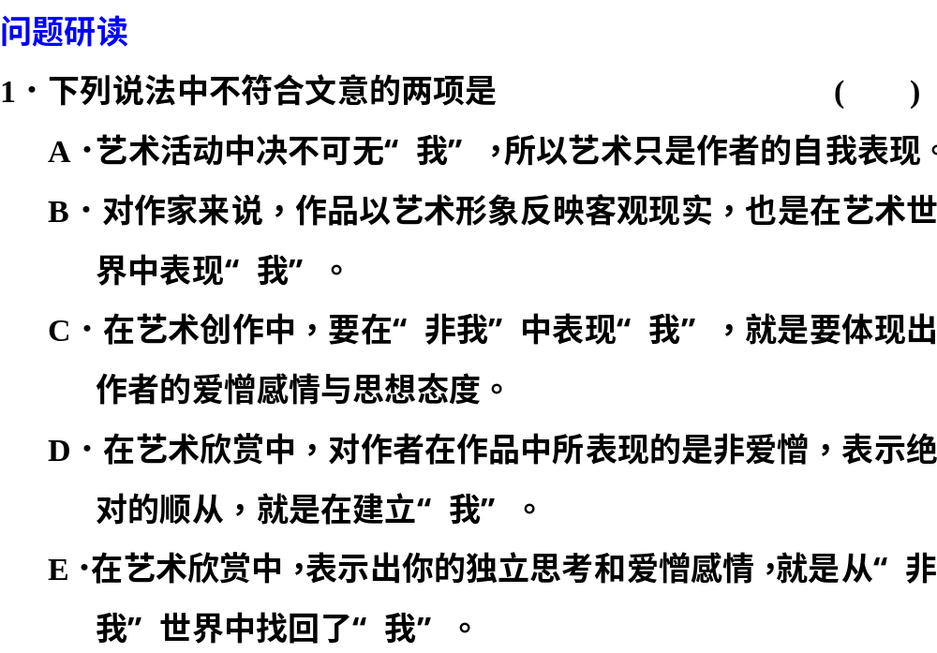

Slide 12
与文中第②段首句“当然，离不开‘我’，并不是只有‘我’”相矛盾。

Slide 13
AD
与文中第⑥段“也不是叫你完全听任作者的摆布，对他所表现的是非爱憎态度表示绝对的顺从”一句相矛盾。

Slide 14
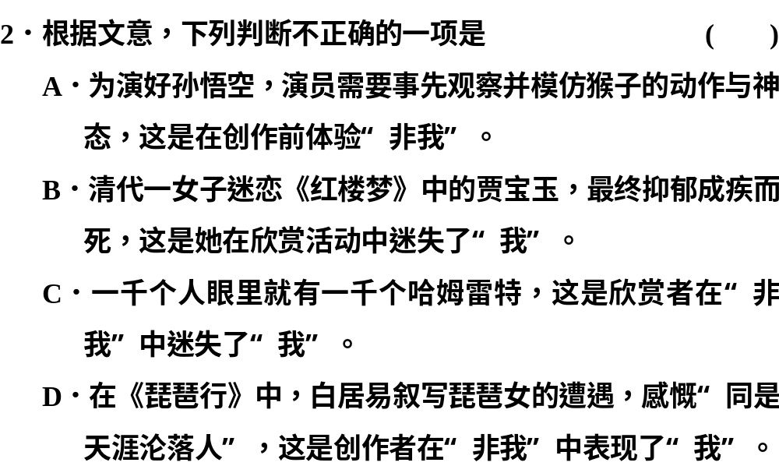

Slide 15
C
此选项表明是欣赏者在“非我”中找到了“我”。

Slide 16
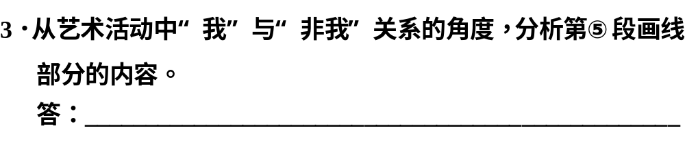
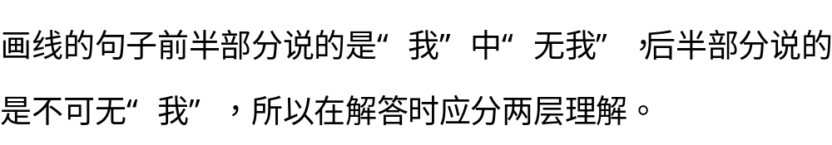
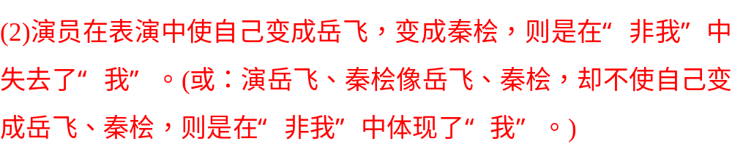
解析
答案

Slide 17
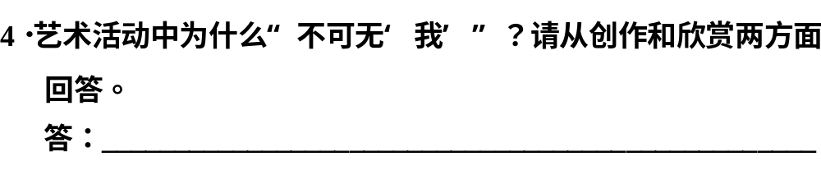
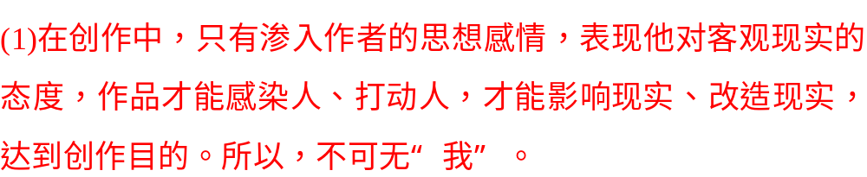
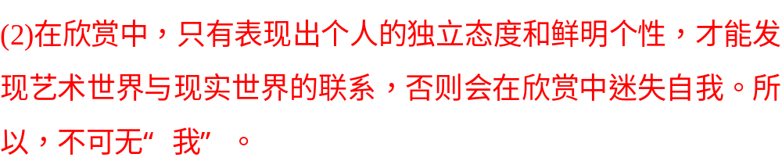
解析
答案

Slide 18
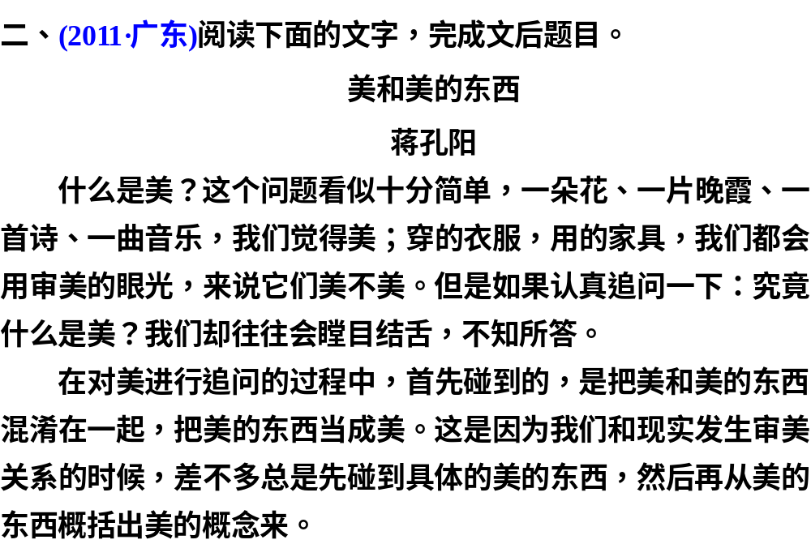

Slide 19
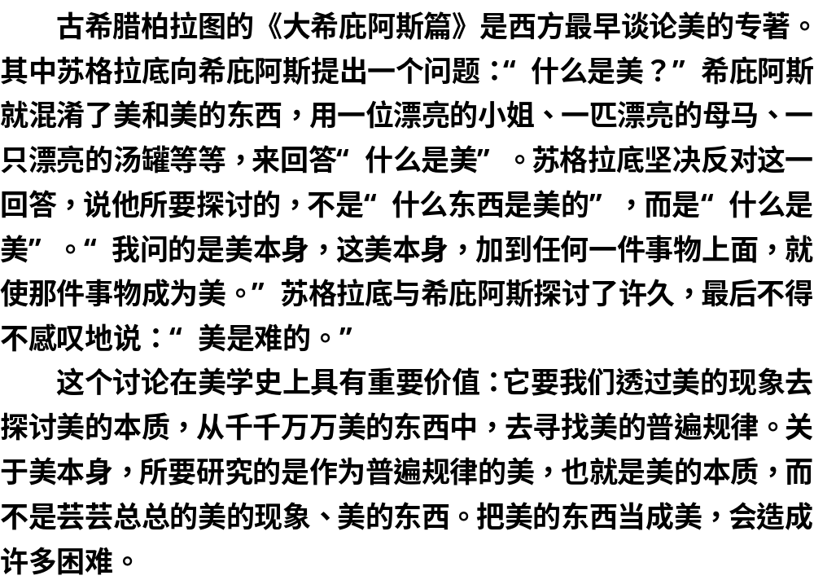

Slide 20
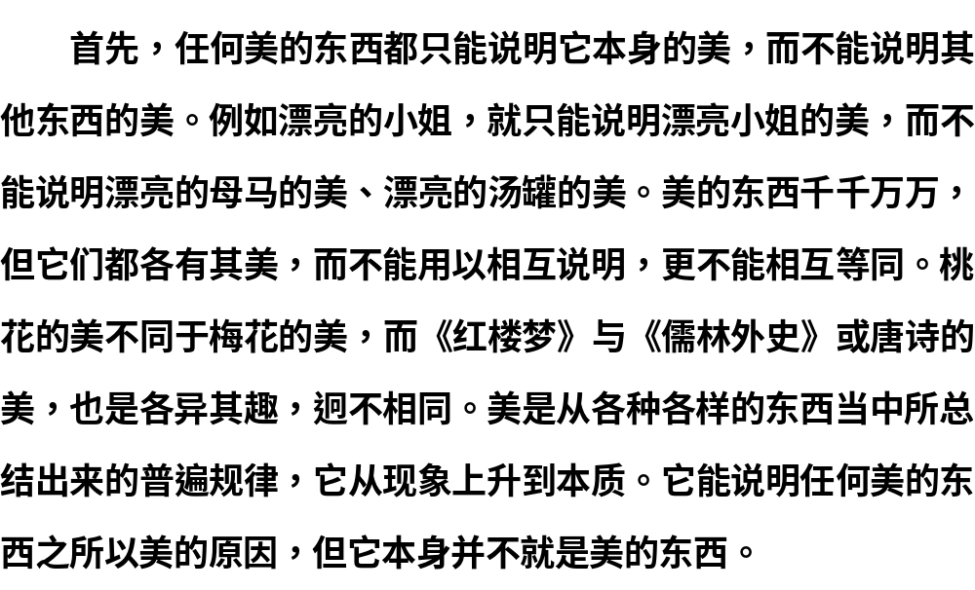

Slide 21
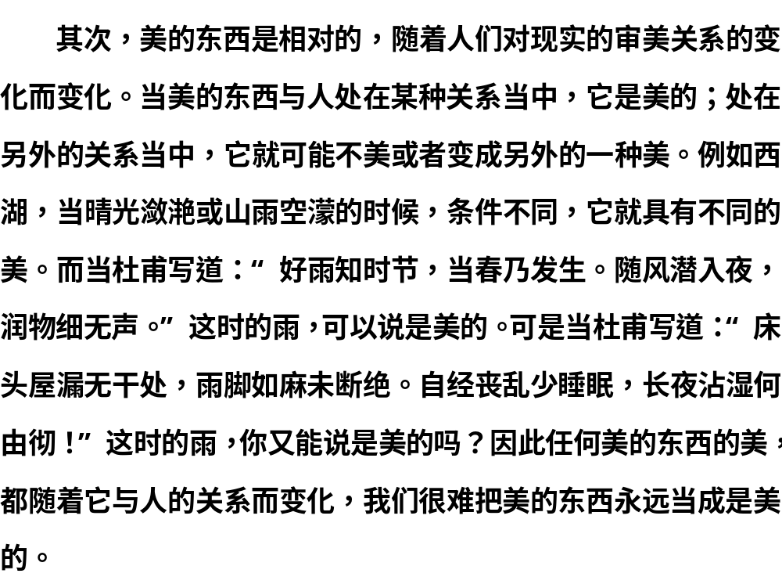

Slide 22
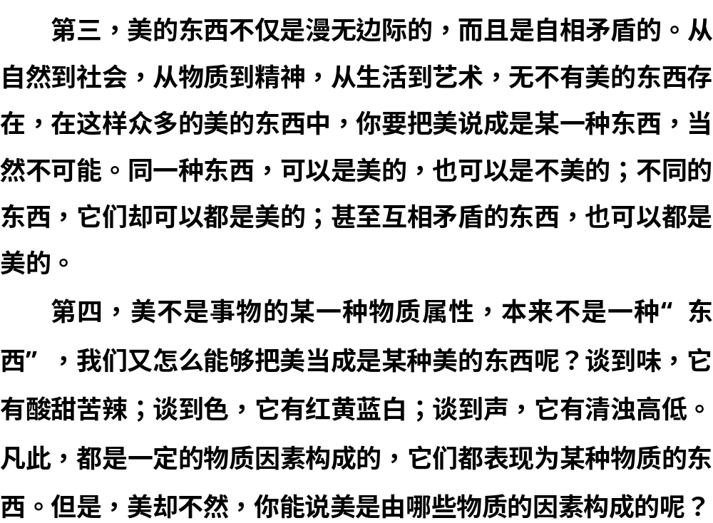

Slide 23
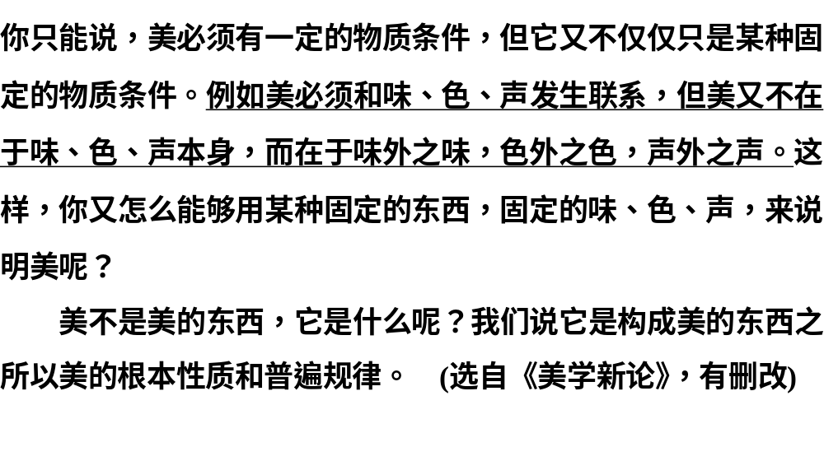

Slide 24

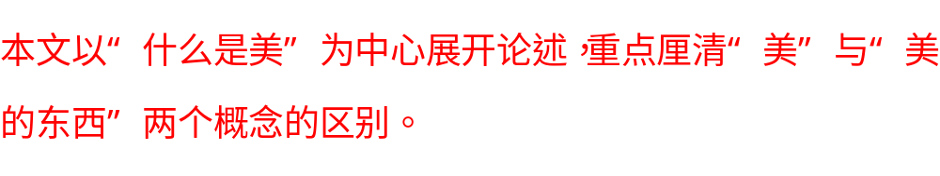
答案

Slide 25
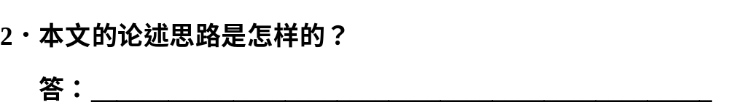
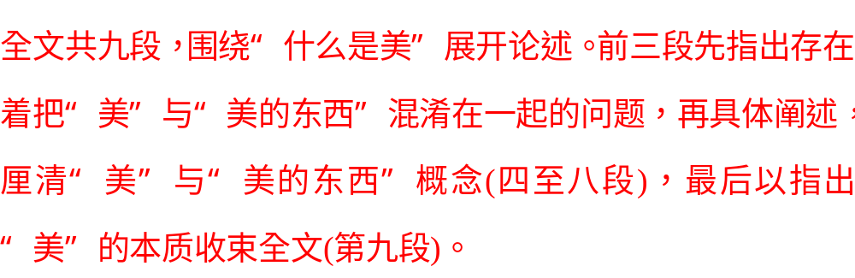
答案

Slide 26
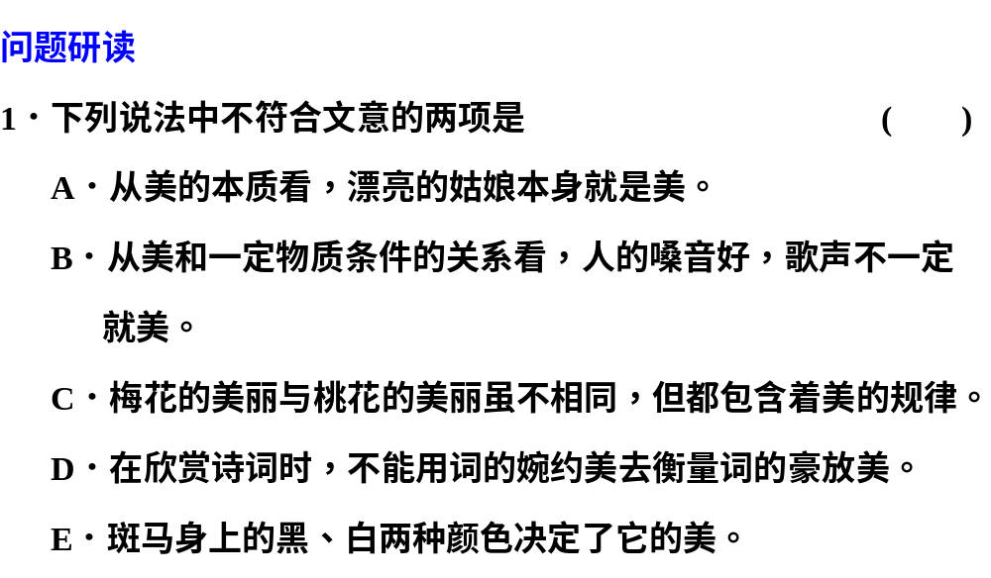

Slide 27
“漂亮的姑娘”是美的东西，该项把“美”与“美的东西”混淆在一起。

Slide 28
说法和原文倒数第二段的内容矛盾。这一段说明不能用固定的东西，如固定的味、色、声，来说明美。而E项是用斑马的颜色来说明斑马的美，很显然是不对的。
AE

Slide 29
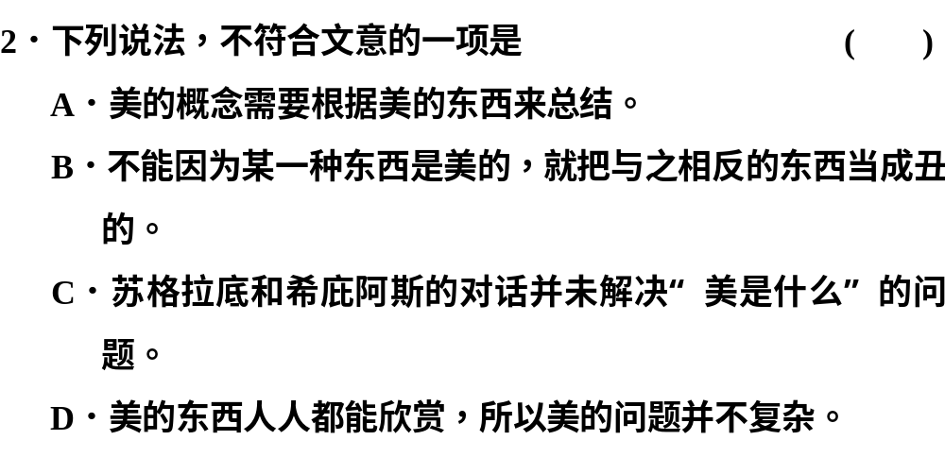

Slide 30

D
“美的问题并不复杂”是错误的。第三段中苏格拉底与希庇阿斯探讨的结果是“美是难的”，而且从全文的叙述来看，都说明美的问题不简单。

Slide 31
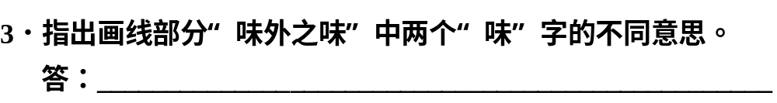
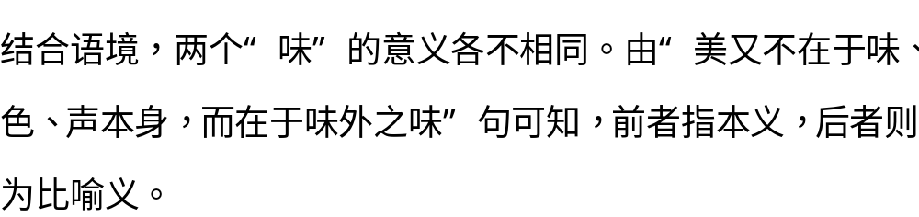
解析
答案

Slide 32
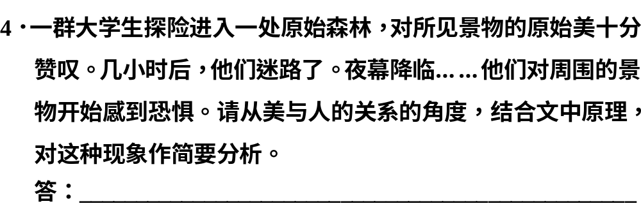
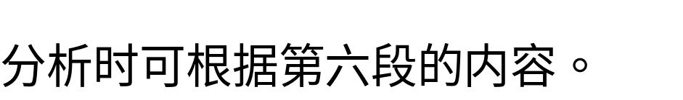
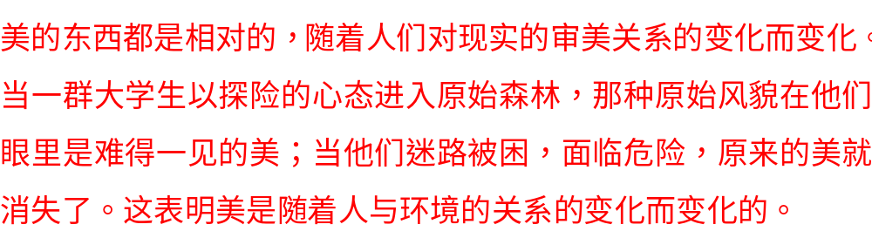
解析
答案

Slide 33
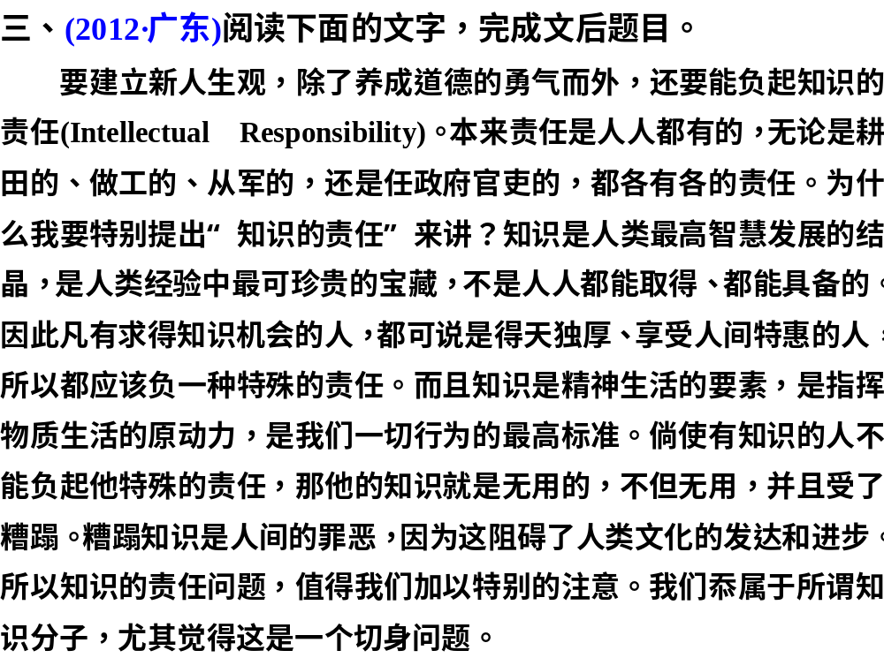

Slide 34
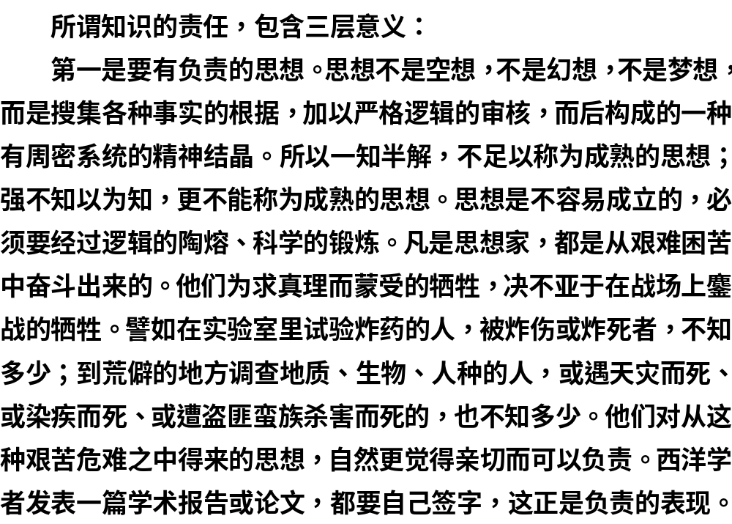

Slide 35
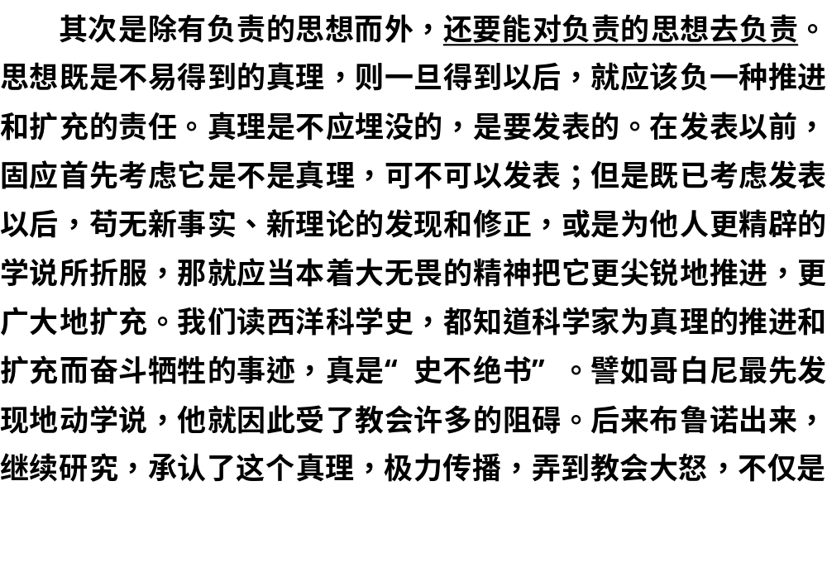

Slide 36
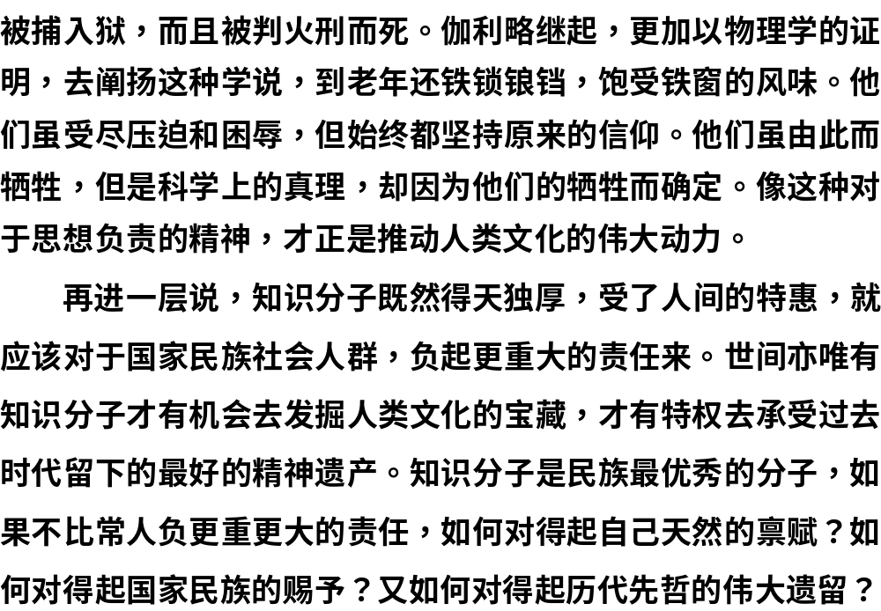

Slide 37
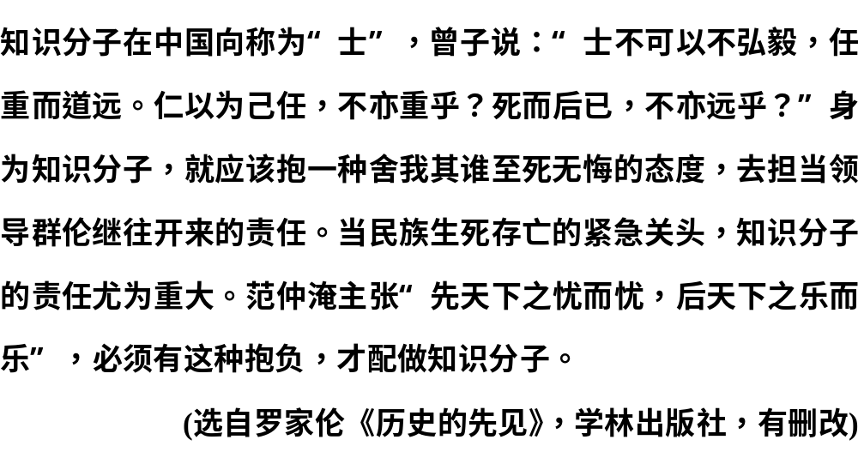

Slide 38
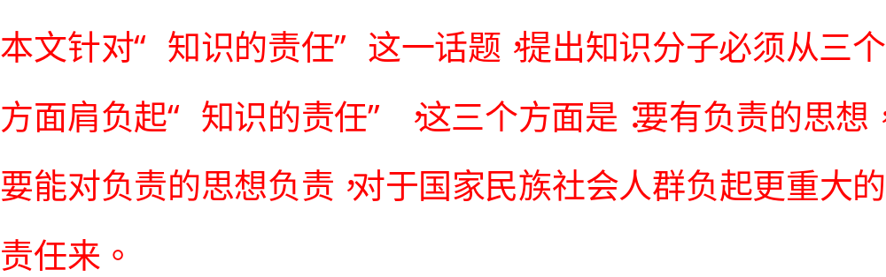
答案

Slide 39
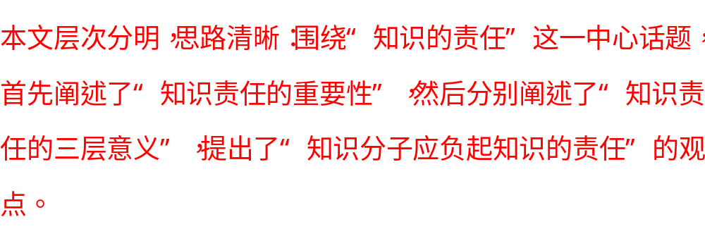
答案

Slide 40
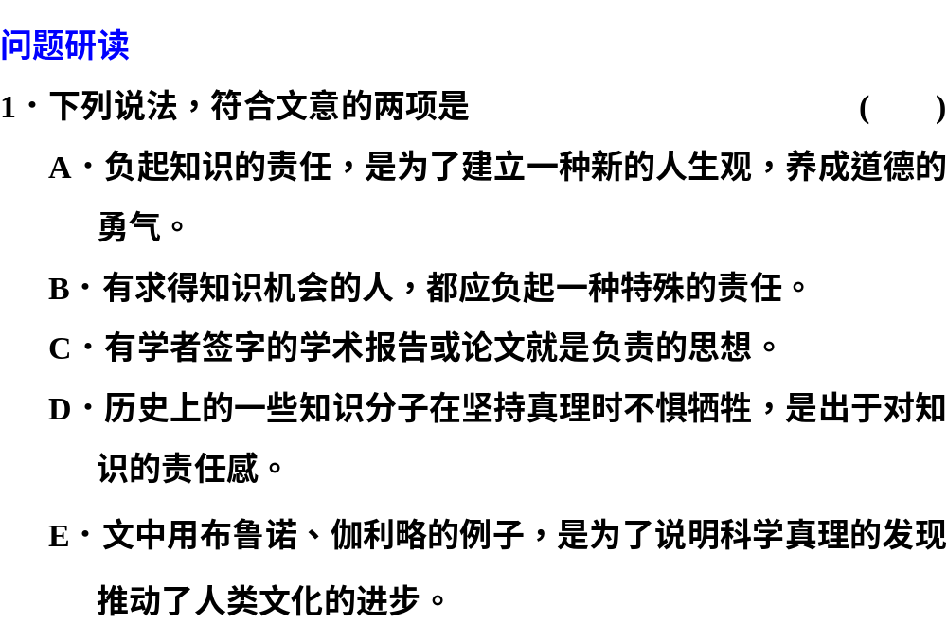

Slide 41
“负起知识的责任，是为了……养成道德的勇气”错，从原文第一句可看出“养成道德的勇气”与“负起知识的责任”都是为了“建立一种新的人生观”。

Slide 42
说法太绝对。

Slide 43
文中用布鲁诺、伽利略的例子，是为了说明西洋科学史上有许多科学家“为真理的推进和扩充而奋斗牺牲”，他们“能对负责的思想去负责”。
BD

Slide 44
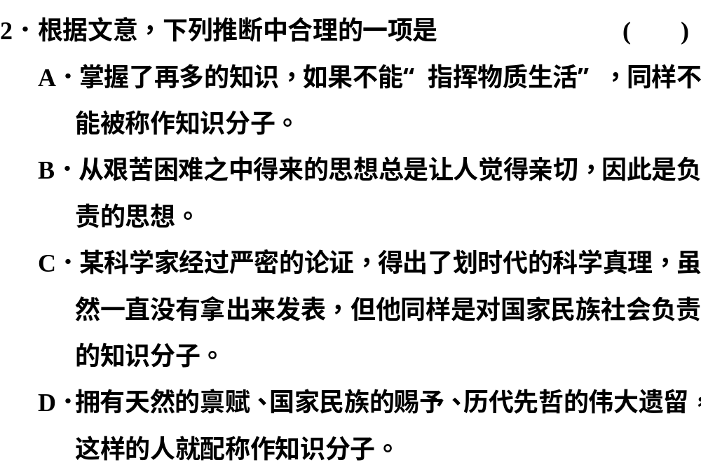

Slide 45

“因此是负责的思想”错，偷换概念。

Slide 46
从第四段前三句可知，真理“是不应埋没的，是要发表的”，所以此项错误。

Slide 47
A
从文章最后一句可知错误。

Slide 48
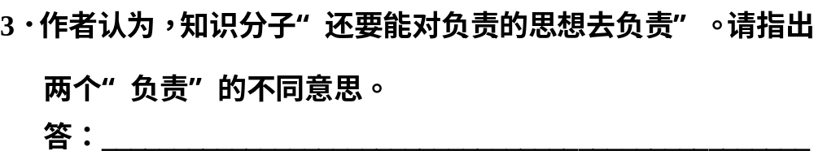
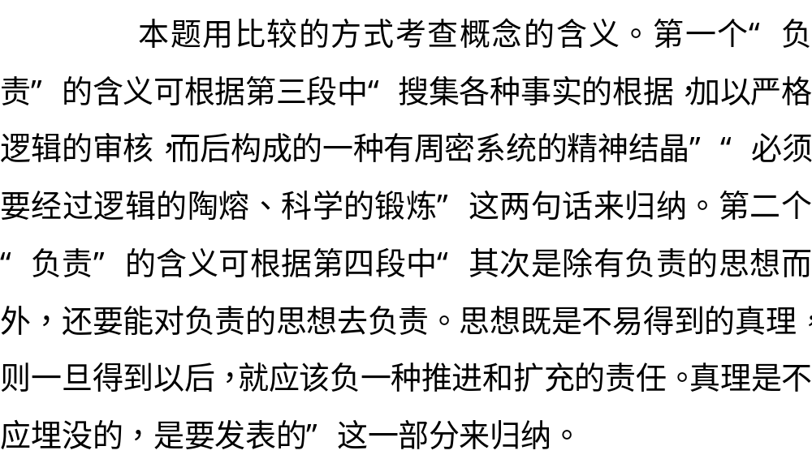
解析

Slide 49
答案

Slide 50
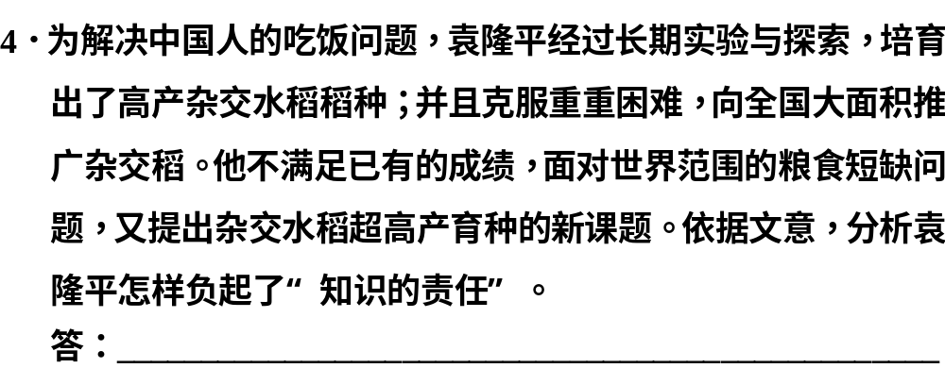
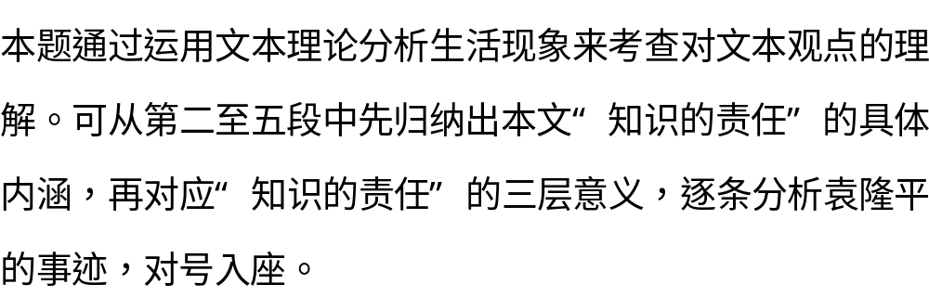
解析

Slide 51
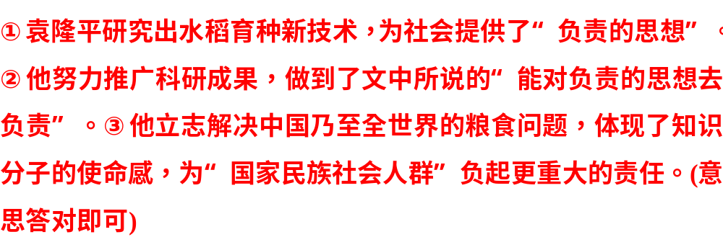
答案

Slide 52
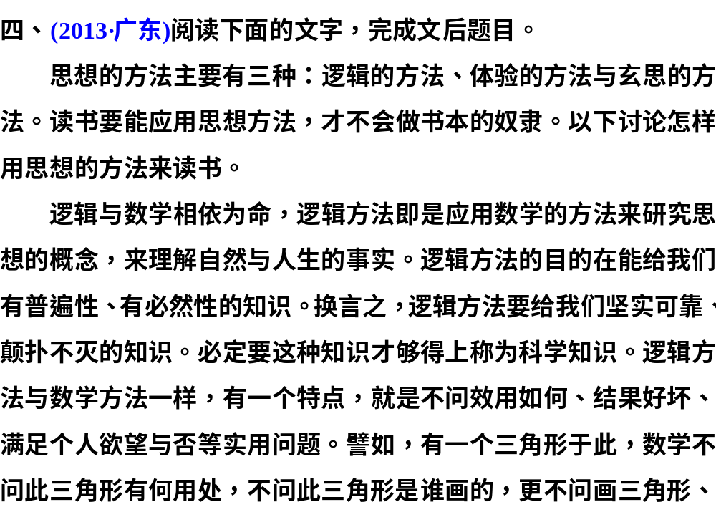

Slide 53


Slide 54


Slide 55


Slide 56


Slide 57

答案

Slide 58

答案

Slide 59


Slide 60
“观察事物的外表”错，原文是“深入事物的内在本质或命脉，以领会其意义与价值，而不从外表去加以粗疏的描写或概括”。

Slide 61
“站在作者的立场，赞同作者的观点”不正确。

Slide 62
AE
文中“有一种深厚纯朴、中正和平之气”的是“所建立的学说，所发出的议论”，而不是“人”。

Slide 63


Slide 64

D
“必须先把握全书要旨，然后再推敲一字一句、一章一节”说法错误，根据原文第四段可知，用玄思的方法读书，“即是由约而博、由博返约”，并没有强调“把握全书要旨”与“推敲一字一句、一章一节”哪个更重要，也没有要求先后顺序。

Slide 65



解析
答案

Slide 66


解析

Slide 67

答案

Slide 68




Slide 69


Slide 70



